Slide 1

2.5D Visual Sound
Ruohan Gao, Kristen Grauman
汇报人：孙世宇
汇报时间：2024-10-17

Slide 2
01
PART ONE
研究背景

Slide 3
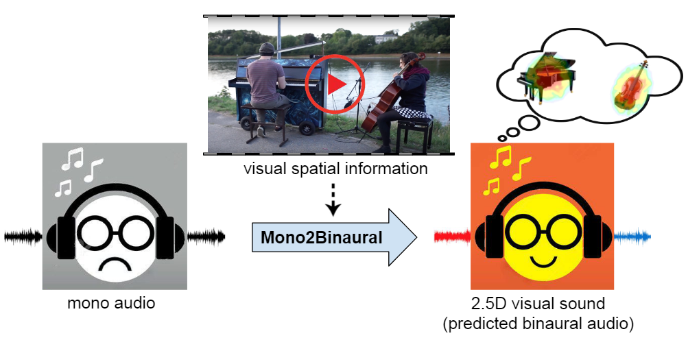
研究背景
双耳音频为听者提供3D声音感觉，使其对场景有丰富的感知体验。然而，双耳录音很少，需要非凡的专业知识和设备才能获得。作者建议利用视频将常见的单耳音频转换为双耳音频。关键的想法是，视觉框架揭示了重要的空间线索，这些线索虽然在伴随的单通道音频中明显缺乏，但却与之紧密相连。作者的多模态方法从未标记的视频中恢复此链接。作者设计了一个深度卷积神经网络，通过注入关于物体和场景配置的视觉信息，学习将单耳(单通道)配乐解码为双耳。把结果输出称为 2.5D 视觉声音（通过视觉流帮助将平面的单声道音频“提升”为空间化的声音）。
[1]
[1]Ruohan Gao, Kristen Grauman. 2.5D Visual Sound. In CVPR, 2019.

Slide 4
02
PART TWO
相关工作

Slide 5

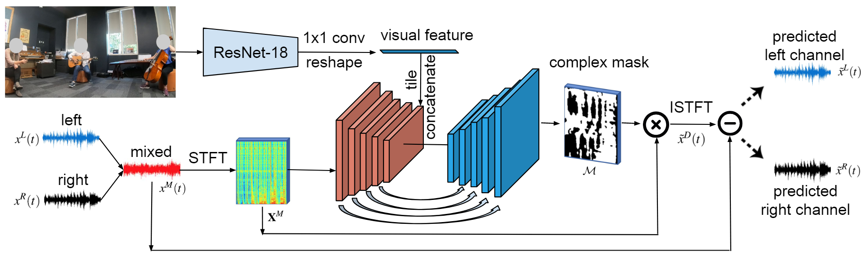
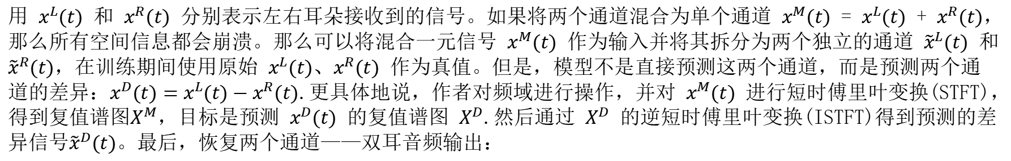
Mono2Binaural Network
用 $x^{L}(t)$ 和 $x^{R}(t)$ 分别表示左右耳朵接收到的信号。如果将两个通道混合为单个通道 $x^{M}(t)$ = $x^{L}(t)$ + $x^{R}(t)$，那么所有空间信息都会崩溃。那么可以将混合一元信号 $x^{M}(t)$ 作为输入并将其拆分为两个独立的通道 ${\tilde{x}}^{L}(t)$ 和 ${\tilde{x}}^{R}(t)$，在训练期间使用原始 $x^{L}(t)$、$x^{R}(t)$ 作为真值。但是，模型不是直接预测这两个通道，而是预测两个通道的差异：$x^{D}(t)=x^{L}(t)−x^{R}(t)$.更具体地说，作者对频域进行操作，并对 $x^{M}(t)$ 进行短时傅里叶变换(STFT)，得到复值谱图$X^{M}$，目标是预测 $x^{D}(t)$ 的复值谱图 $X^{D}$.然后通过 $X^{D}$ 的逆短时傅里叶变换(ISTFT)得到预测的差异信号${\tilde{x}}^{D}(t)$。最后，恢复两个通道——双耳音频输出：
[1]
[1]
[1]Ruohan Gao, Kristen Grauman. 2.5D Visual Sound. In CVPR, 2019.

Slide 6

Mono2Binaural Network
如图所示，在视觉分支上使用ResNet-18从视频段的中心帧中提取视觉特征，ResNet-18在ImageNet上进行了预训练。ResNet-18 网络在第 4 个大小为 (H/32) × (W /32) ×C 的 ResNet 块之后提取每帧特征，其中 H,W,C 表示帧和通道维度。然后，将视觉特征通过一个 1×1 的卷积层来减少通道维度，并将其展平为单个视觉特征向量。
最后，对连接的视听特征图进行上卷积，生成复杂的乘法谱图掩码M。这里采用了掩蔽的思想，但目标是掩盖混合单声道音频的频谱图，并预测差分信号的频谱图，而不是进行分离。在实域中分别估计复掩模的实分量和虚分量。在上卷积层之后添加一个sigmoid层，将复掩码值绑定到[-1,1]。一系列的卷积和上卷积将输入单声道谱图映射到一个复杂的掩模，该掩模对预测的双耳音频进行编码。
然后将输入频谱图与预测的复掩模复乘得到差分信号的频谱图:
[1]
[1]
[1]Ruohan Gao, Kristen Grauman. 2.5D Visual Sound. In CVPR, 2019.

Slide 7
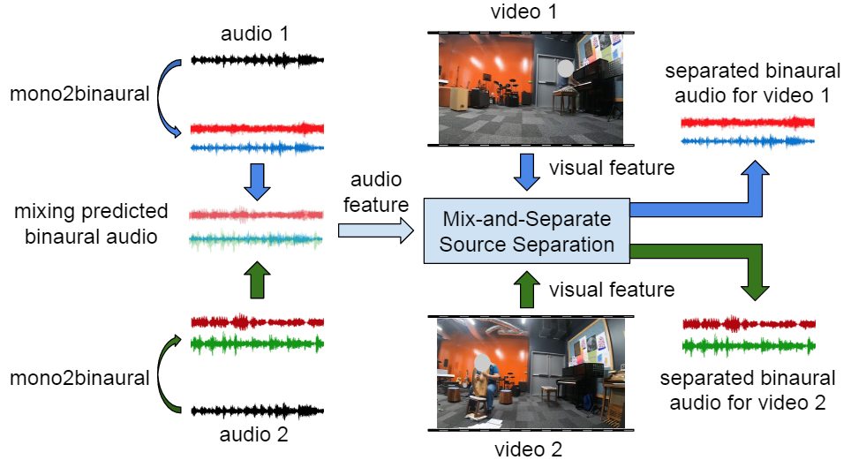
Mono2Binaural Network
为了实现视听源分离的测试平台，作者采用了混合分离思想。使用与 MONO2BINAURAL 网络相同的基本架构，只是现在网络的输入是一对训练视频剪辑。下图说明了分离框架。将两个视频的预测双耳音频的声音混合以生成复杂的音频输入信号，学习目标是根据相应的视觉帧为每个视频分离双耳音频。只使用频谱图幅度并预测比率掩码进行分离。逐像素 L1 损失用于训练。
[1]
[1]Ruohan Gao, Kristen Grauman. 2.5D Visual Sound. In CVPR, 2019.

Slide 8
实验设置
&
结果分析
03
PART THREE

Slide 9

实验设置
作者的MONO2BINAURAL框架在PyTorch中实现。对于所有实验，在16kHz重新采样音频，使用长度为25ms的Hann窗口，跳长为10ms, FFT大小为512计算STFT。对于MONO2BINAURAL训练，从每个10s的音频片段中随机抽取长度为0.63s的音频片段。在测试过程中，使用跳跃大小为0.05s的滑动窗口对本文的方法和基线的10s音频剪辑进行双耳化。
数据集：FAIR-Play；REC-STREET；YT-CLEAN；YT-MUSIC
评估指标：SDR SIR SAR
STFT Distance：左、右信道的真实和预测的复杂谱图之间的欧几里得距离。
[1]
Envelope (ENV) Distance:取信号的包络，并测量真实左右通道包络与预测信号之间的欧氏距离。设E[x(t)]表示信号x(t)的包络。
[1]
[1]Ruohan Gao, Kristen Grauman. 2.5D Visual Sound. In CVPR, 2019.

Slide 10
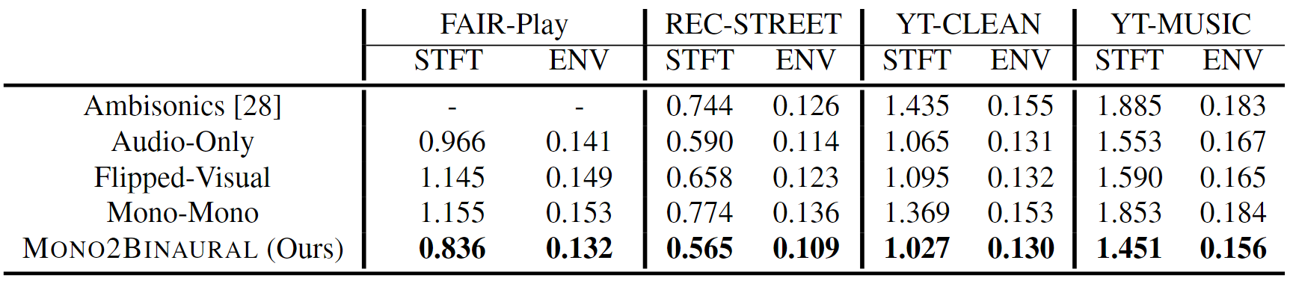
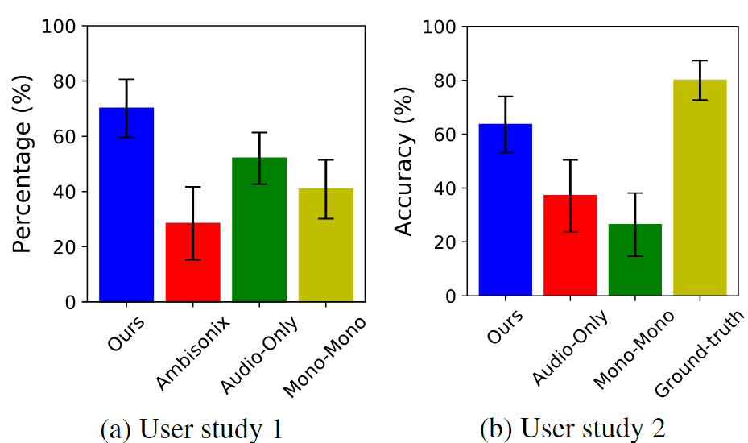
结果分析与对比
[1]
[1]
[1]Ruohan Gao, Kristen Grauman. 2.5D Visual Sound. In CVPR, 2019.

Slide 11
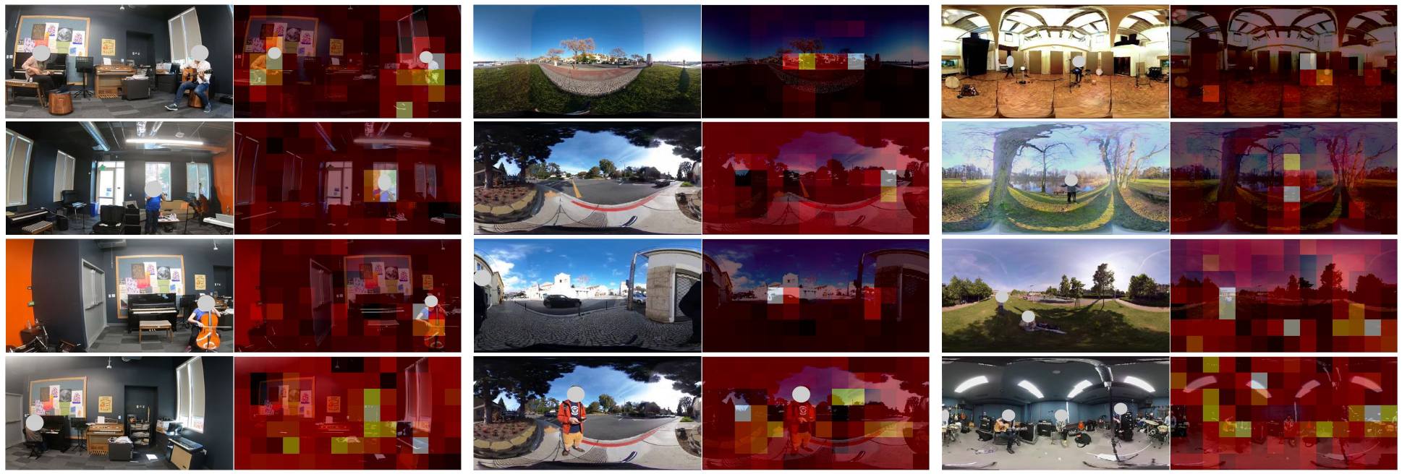
结果分析与对比
[1]
[1]Ruohan Gao, Kristen Grauman. 2.5D Visual Sound. In CVPR, 2019.

Slide 12
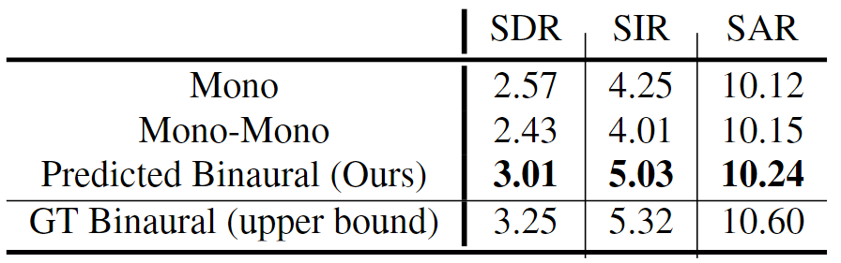
结果分析与对比
[1]
[1]Ruohan Gao, Kristen Grauman. 2.5D Visual Sound. In CVPR, 2019.

Slide 13
04
PART FOUR
总结

Slide 14
总结
本文提出了一种通过利用视觉帧中的对象/场景配置将单通道音频转换为双耳音频的方法。预测的 2.5D 视觉声音提供了更身临其境的音频体验。作者的 MONO2BINAURAL 框架在音频空间化上实现了最先进的性能。此外，使用预测的双耳音频作为更好的音频表示，作者促进了音视频源分离的现代模型。为现成的视频生成双耳音频可能会缩小传输音频和视觉体验之间的差距，从而在VR/AR中实现新的应用。作为未来的工作，作者计划探索结合对象定位和运动的方法，并显式建模场景声音。

Slide 15
汇报完毕，感谢聆听
汇报人：孙世宇
汇报时间：2024-10-17

